Slide 1
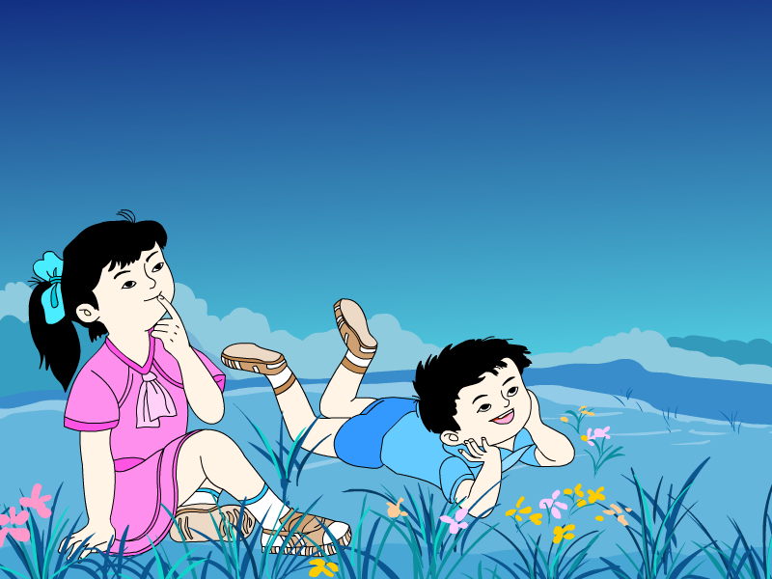
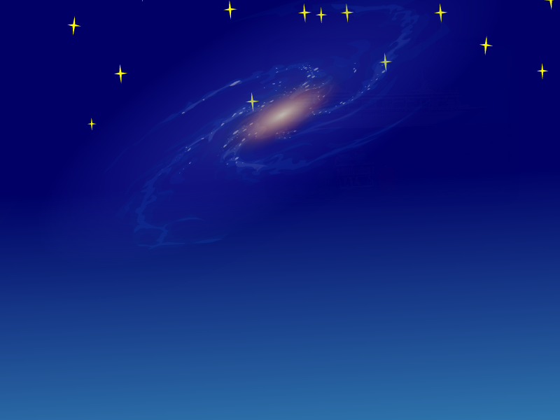

问银河

Slide 2


夏日的夜空，
有条闪闪的银河。
银河，银河，
请你告诉我：
你离我们有多远，
为什么大家都叫你“河”？
银河，银河，
请你告诉我：
你那里有没有长着胡子的小虾？
有没有穿着硬壳衣服的田螺？
问银河
银河，银河，
请你告诉我：
你那里有没有春夏秋冬？
有没有日出日落？
银河，银河，
请你告诉我：
你什么时候向我们发出邀请，
让我们乘着飞船到你那里做客？
银河，银河，
你能不能告诉我？

Slide 3

夏日的夜空，
有条闪闪的银河。

Slide 4
银河，银河，
请你告诉我：
你离我们有多远，
为什么大家都叫你“河”？

Slide 5
银河，银河，
请你告诉我：
你那里有没有长着胡子的小虾？
有没有穿着硬壳衣服的田螺？

Slide 6
银河，银河，
请你告诉我：
你那里有没有春夏秋冬？
有没有日出日落？

Slide 7
银河，银河，
请你告诉我：
你什么时候向我们发出邀请，
让我们乘着飞船到你那里做客？

Slide 8
银河，银河，
你能不能告诉我？

Slide 9
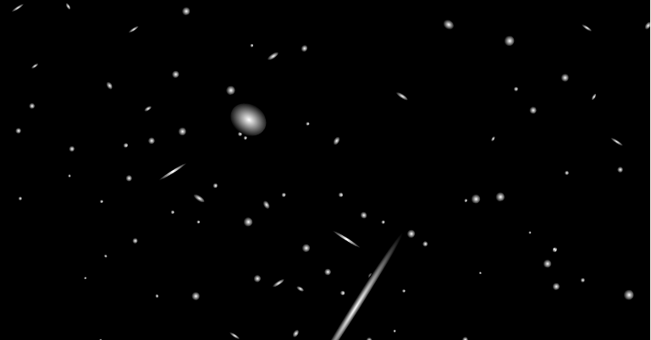
PPT模板下载：www.1ppt.com/moban/ 行业PPT模板：www.1ppt.com/hangye/
节日PPT模板：www.1ppt.com/jieri/ PPT素材下载：www.1ppt.com/sucai/
PPT背景图片：www.1ppt.com/beijing/ PPT图表下载：www.1ppt.com/tubiao/
优秀PPT下载：www.1ppt.com/xiazai/ PPT教程： www.1ppt.com/powerpoint/
Word教程： www.1ppt.com/word/ Excel教程：www.1ppt.com/excel/
资料下载：www.1ppt.com/ziliao/ PPT课件下载：www.1ppt.com/kejian/
范文下载：www.1ppt.com/fanwen/ 试卷下载：www.1ppt.com/shiti/
教案下载：www.1ppt.com/jiaoan/
夏日的夜空，
有条闪闪的银河。

Slide 10

1
2
3
4

Slide 11
银河，银河，
请你告诉我，
你离我们有多远，
为什么大家都叫你“河”？
离
（离开）（分离）（远离）

Slide 12

读一读，比一比。
1、你离我们有多远，为什么大家都叫你河？
2、你离我们很远，大家都叫你河。

Slide 13
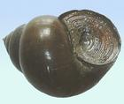
银河，银河，
请你告诉我，
你那里有没有长着胡子的小虾？
luó
有没有穿着硬壳衣服的田螺？
hú
xiā
yìng
ké
田螺
胡子 小虾 硬壳

Slide 14
银河，银河，
请你告诉我，
你那里有没有长着胡子的小虾？
有没有穿着硬壳衣服的田螺？

Slide 15
银河，银河，
请你告诉我，
你那里有没有春夏秋冬，
有没有日出日落？

Slide 16
银河，银河，
请你告诉我，
你什么时候向我们发出邀请，
让我们乘着飞船到你那里做客？

Slide 17
银河，银河，
你能不能告诉我？

Slide 18
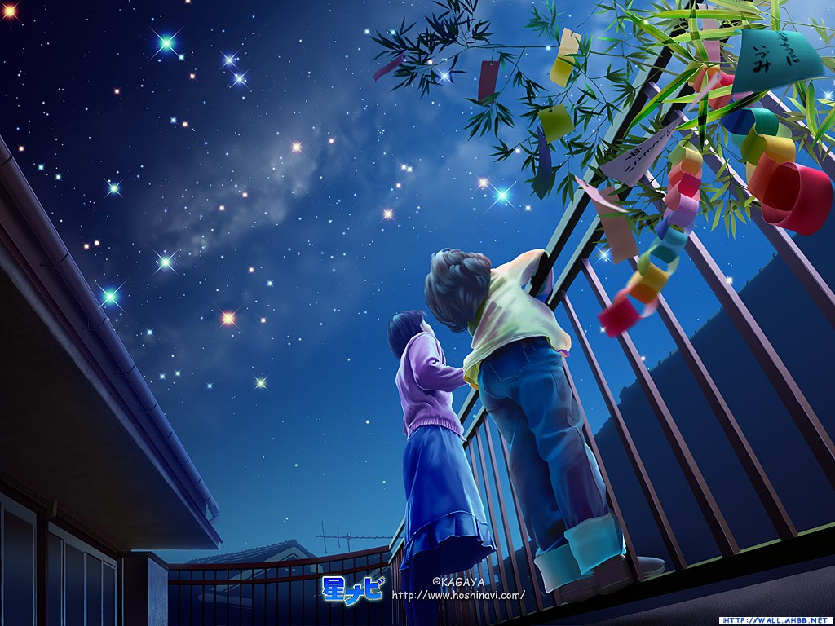
小星星
一闪一闪亮晶晶，满天都是小星星；
挂在天上放光明，好像许多小眼睛。

Slide 19
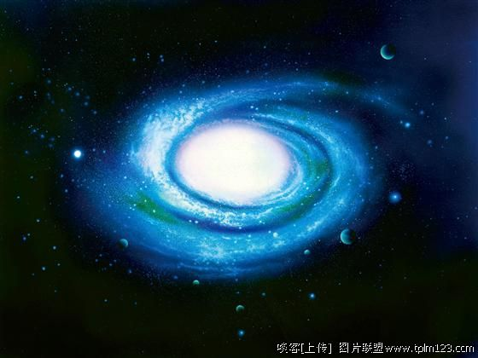

Slide 20
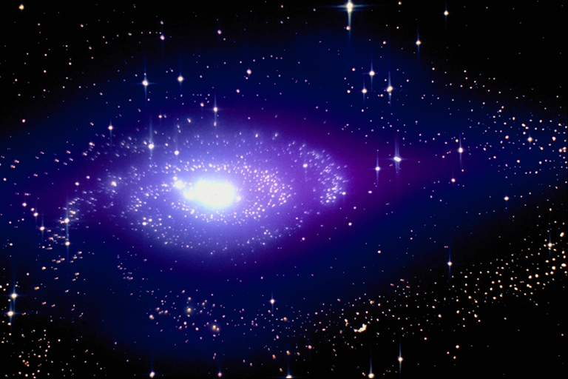

Slide 21
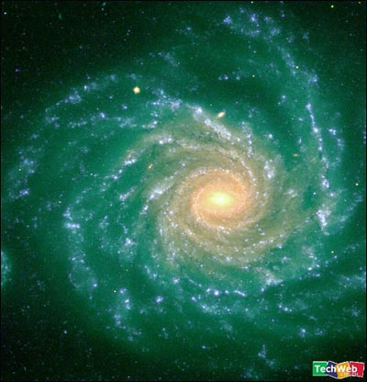

Slide 22
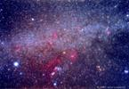

Slide 23
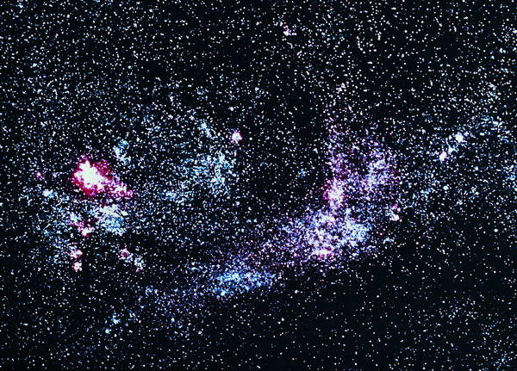

Slide 24
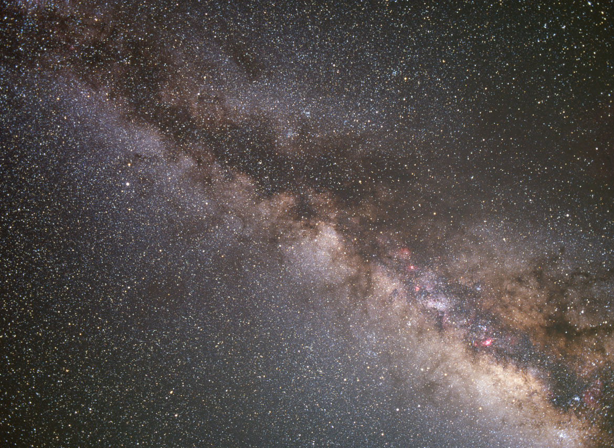

Slide 25
夏日的夜空，
有条闪闪的银河。
银河，银河，
请你告诉我：
你离我们有多远，
为什么大家都叫你“河”？
银河，银河，
请你告诉我：
你那里有没有长着胡子的小虾？
有没有穿着硬壳衣服的田螺？
问银河
银河，银河，
请你告诉我：
你那里有没有春夏秋冬？
有没有日出日落？
银河，银河，
请你告诉我：
你什么时候向我们发出邀请，
让我们乘着飞船到你那里做客？
银河，银河，
你能不能告诉我？

Slide 26
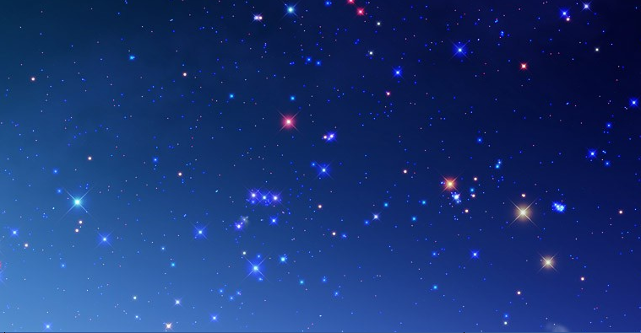

银河，银河，
请你告诉我，
你_________________?

Slide 27
作业小超市：（选择自己喜欢的两道完成。）
1、读一读关于银河、太空的书。
2、答一答丁丁或者小朋友问银河的问题。
3、背一背课文中你喜欢的段落。
4、画一画你想象中的银河。
5、记一记你想到的、知道的关于星空的知识。

